Slide 1
HAnsungStatisticalInformaticsScientists 조
1413 이윤수
1417 최정민

Slide 2
최근 사교육 등의 교육격차가 벌어짐
농촌과 도시 등의 지역간의 교육격차
ex) 농촌에는 학교 학생 수가 부족함
제작동기
교육격차
지역간의 교육격차에 대해 알아보기로 함
-> 그 중 서울 각 구별 교육격차에 대해 알아보기로 함

Slide 3
목적
서울시의 각 구별 초등학생 인구 대비
초등학교 수
각 지역의 인구 대비 초등학교수가 낮으면 그 지역의 인구 대비 초등학교가 부족하다는 것이라고 생각함

Slide 4
1. 서울시 각 구별 초등학생 인구 대비 초등학교 수를 막대그래프로 나타낸다.
2. 서울시 각 구별 초등학생 인구 대비 초등학교 수를 그림그래프로 나타낸다.
여러가지 모양의 구멍을 가진 구리판이 이용하여 어떠한 구조의 원판이 와전류가 적게 발생하는 지 찾고 이를 통해 와전류 손실을 최소화 할 수 있는 구조를 찾는다.
(1)

Slide 5
서울시 인구 데이터와 초등학교 수의 데이터를 불러옴
각 구의 초등학생 인구대비 초등학교 수의 값을 구함
그림그래프로 나타냄
막대그래프로 나타냄

Slide 6
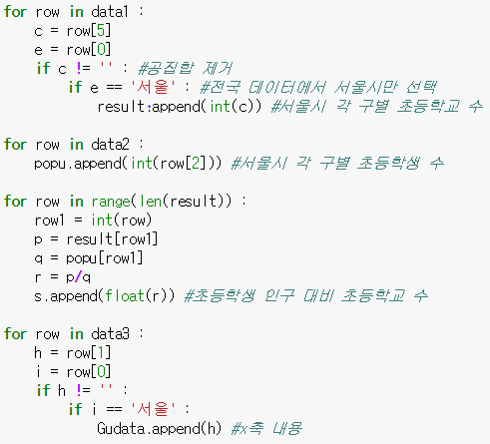
코드
인구 대비 초등학교 수 데이터

Slide 7
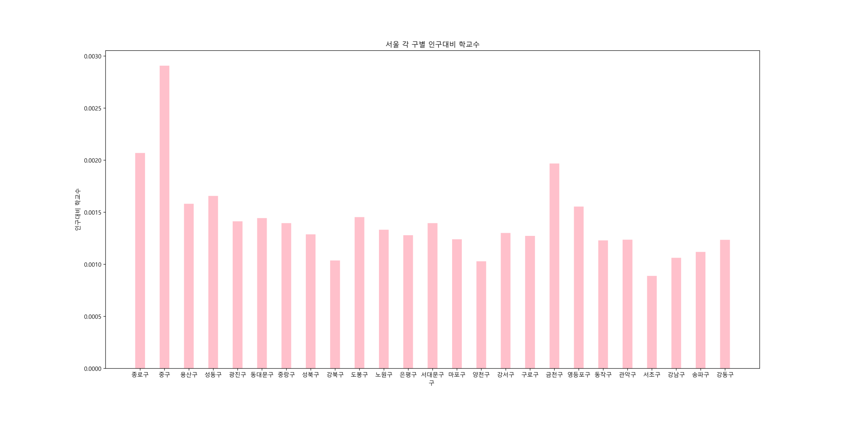
결과
막대그래프

Slide 8
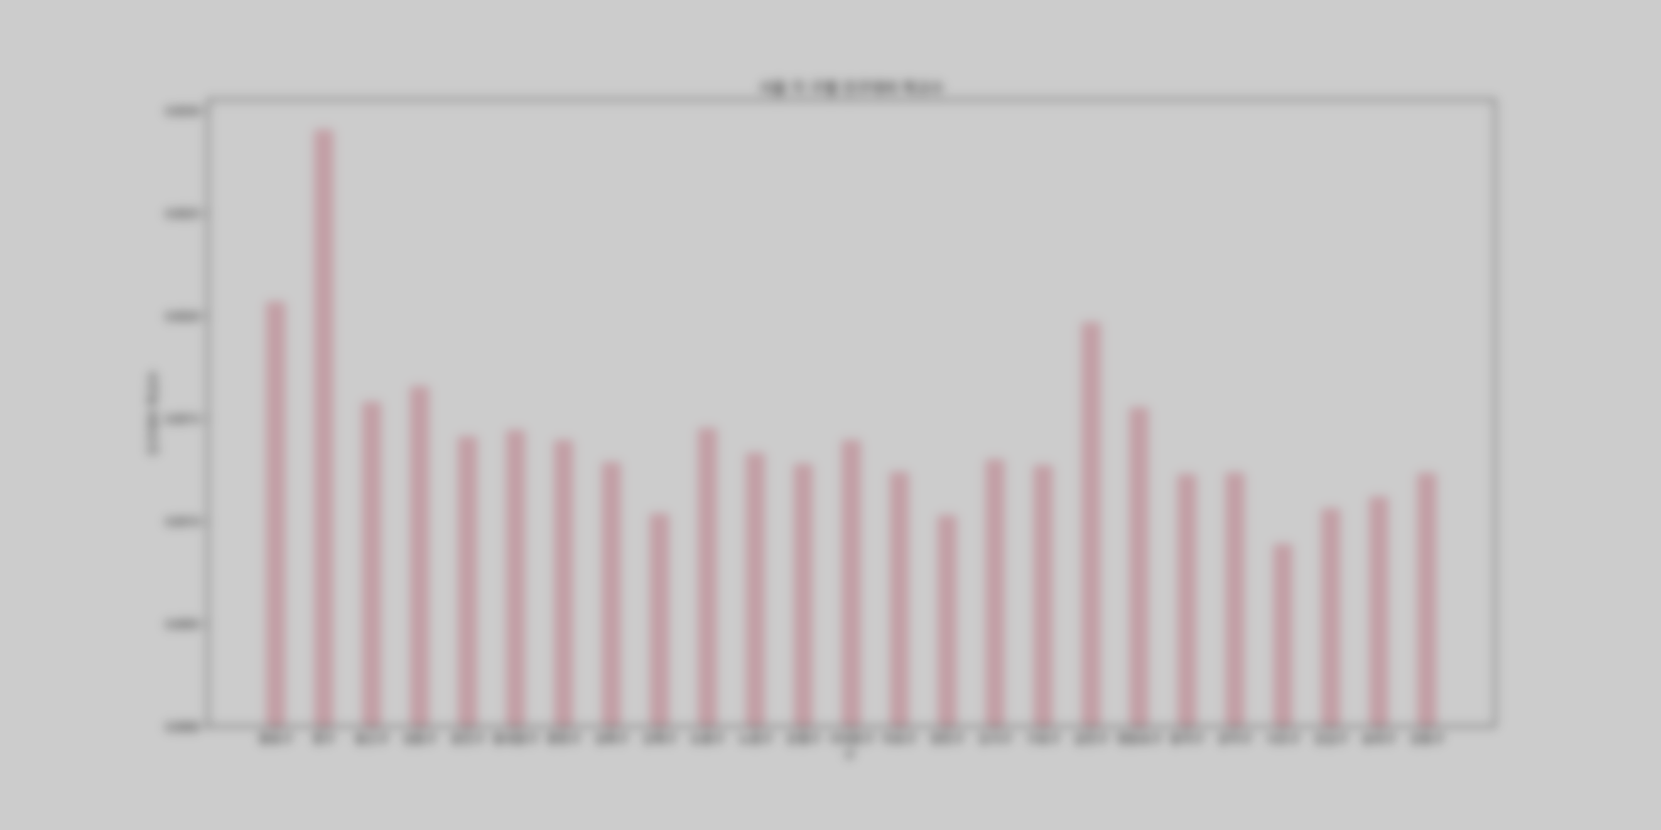
단점
한눈에 어떤 구인지 들어오기 어려움

Slide 9
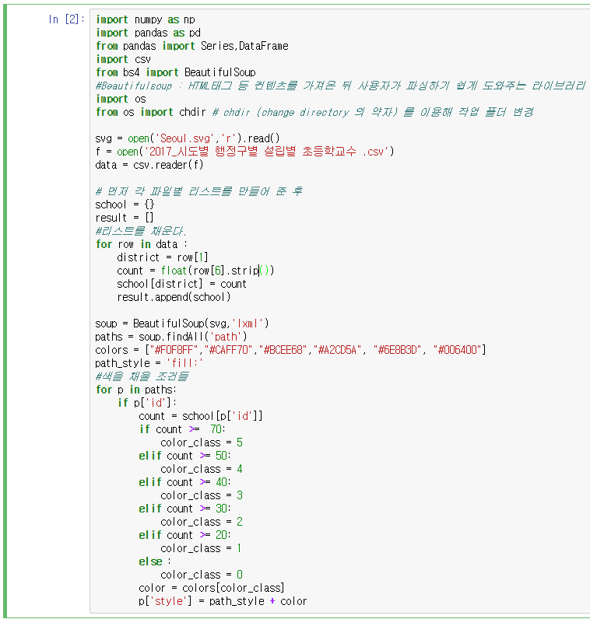
코드
지역별 학교 수 그림그래프 코드

Slide 10
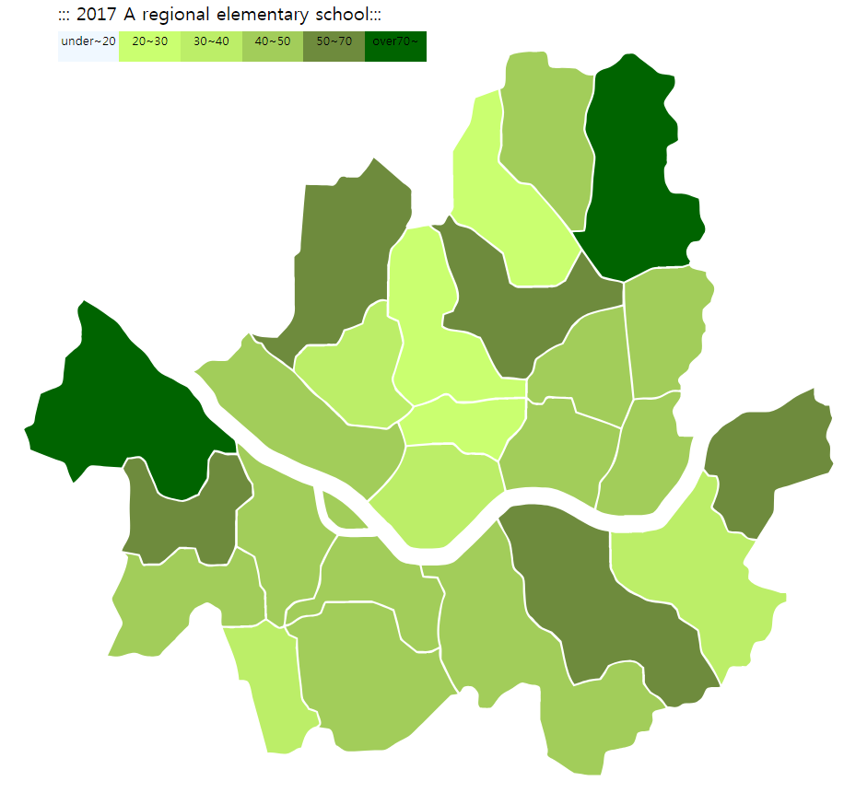
결과
지역별 학교 수 그림그래프

Slide 11
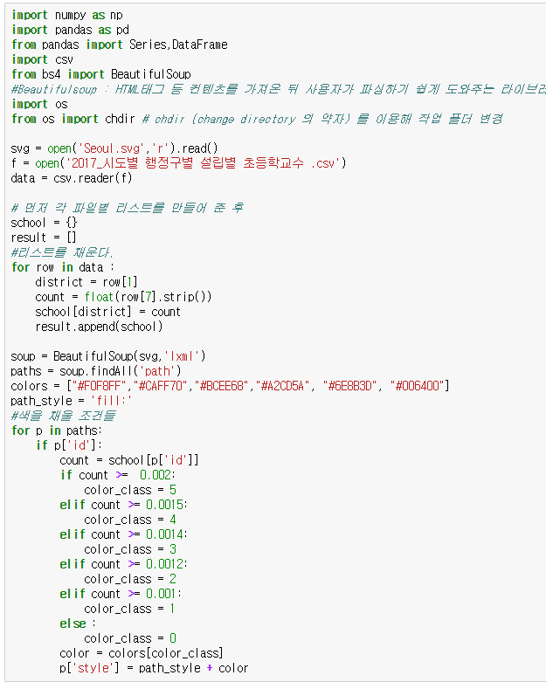
지역별 인구수 비 : 학교 수 그림그래프 코드

Slide 12
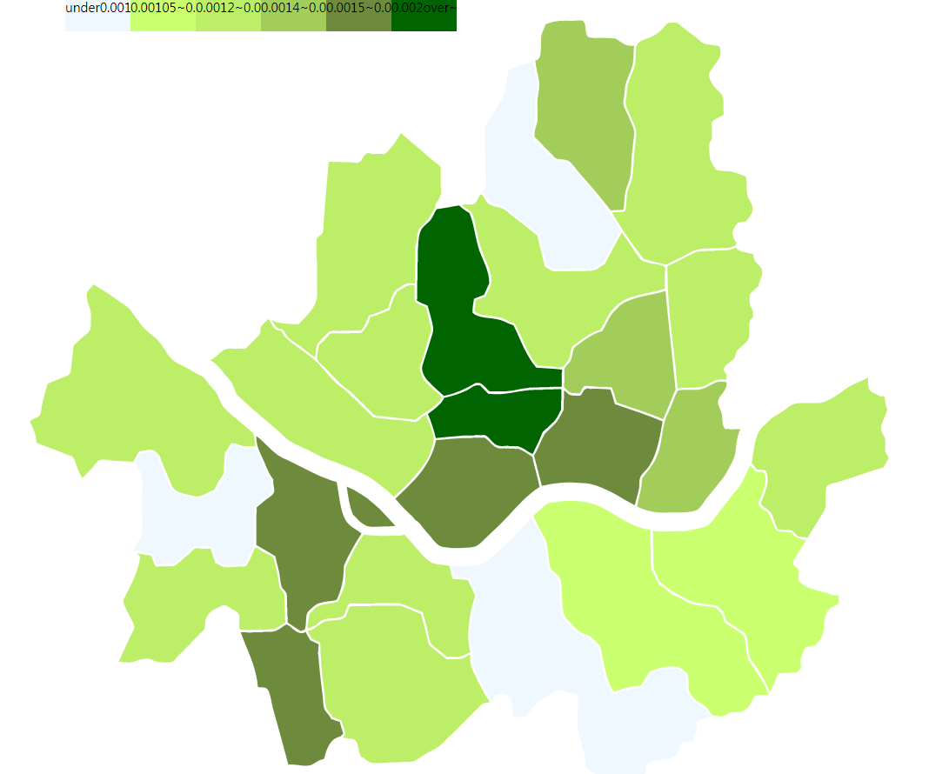
지역별 인구수 비 : 학교 수 그림그래프

Slide 13
결론
1.
서초구와 강북구와 양천구의 인구 대비 초등학교 수의 비율이 낮은 것을 볼 수 있다.
-> 서초구, 강북구, 양천구의 초등학교가 더 필요하다고 볼 수 있다.

Slide 14
결론
2.
중구와 종로구의 인구 대비 초등학교 수의 비율이 높은 것을 볼 수 있다. 이는 중구와 종로구는 도심이여 상대적으로 거주지역이 적어 초등학생 수가 매우 적기 때문이라고 생각한다.

Slide 15
단점
1.
분석을 하는 과정에서 인구와 서울시 위치 및 주택가를 기준으로밖에 생각하지 않았지만 구의 면적과 땅값도 고려하여야 한다고 생각한다.
예를 들면 서초구에서는 초등학교 수의 비율이 적은 대신 각 초등학교의 정원이 높을 수 있어 초등학교의 수가 적어도 충분히 초등학생의 인원을 수용할 수도 있는 것을 고려하지 않았다.

Slide 16
추가해 보고싶은 점
서울시에 대한 분석을 전국에 대한 분석으로 확대와 초등학교 외에도 중학교나 고등학교에서의 분석이 필요하다.
각 학교에서의 최대정원을 고려하여 분석을 해보고 싶다.

Slide 17

감사합니다

